Slide 1
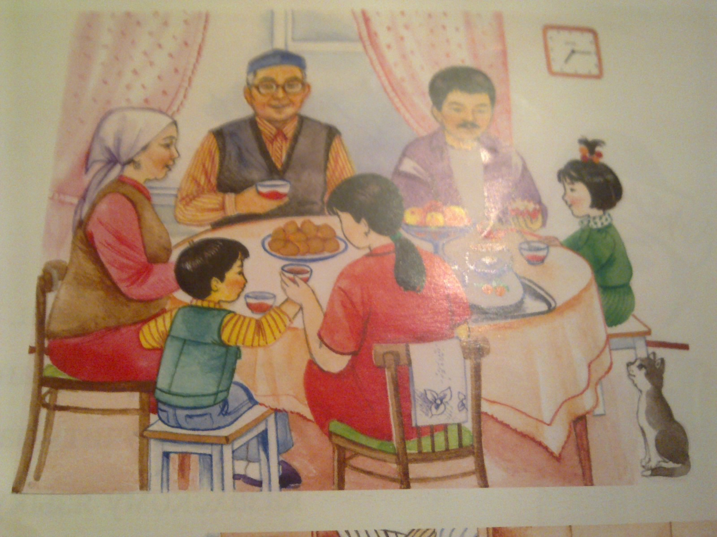
Отбасы
Отбасында неше адам бар?
Олар кімдер?

Slide 2
Ата мен әже не істеп отыр?
Әке не істеп отыр?
Шеше не істеп отыр?

Slide 3
Ата
Айтады ертек жан атам
Ақ сақалын салалап.
Құмарымды таратам
Жер мен көкті аралап.

Slide 4
Әже
Мейірімді-жел жібек,
Күндей ыстық құшағы.
Ет жүрегі елжіреп,Құлыным деп құшады.

Slide 5
Анасына кім көмектесіп жатыр?
Ол неше жаста?

